Slide 1
מערכת שידורים לאומית

Slide 2
שכר עבודה
המקצוע חשבונאות לתלמידי כיתה י"א
שם המורה: בנימין חנה

Slide 3
מה נלמד היום
הסכמי שכר – הסכם קיבוצי והסכם אישי
שכר ברוטו
ניכויים על פי חוק: מס הכנסה, בטוח לאומי ובטוח פנסיוני
ניכויים על פי הסכמי עבודה קיבוצי ואישי: קרן השתלמות , דמי חבר
ניכויים על פי בקשת העובד: מקדמה, הלוואה וקנסות
שכר נטו ונטו לתשלום בבנק
עריכת גיליון משכורת

Slide 4
שם הפרק
משכורת ושכר עבודה

Slide 5
הסכמי עבודה
הסכם קיבוצי – זהו הסכם שנחתם כתוצאה ממשא ומתן קיבוצי בין ארגון עובדים יציג ובין מעסיק או ארגון מעסיקים. הסכם קיבוצי הוא דרך נפוצה להסדרת יחסי העבודה בישראל. הסדרתם של הסכמים קיבוציים נעשית בהתאם לחוק ההסכמים הקיבוציים, תשי"ז-1957.
באמצעות צו הרחבה אפשר להרחיב את תחולתו של הסכם קיבוצי כללי גם על מעסיקים ועובדים במקומות עבודה שלא נכללו בו.

Slide 6
במה עוסק ההסכם?
על-פי סעיף 1 לחוק הסכמים קיבוציים, ההסכם עוסק בנושאים הבאים:
  קבלת אדם לעבודה או סיום עבודתו.
  תנאי עבודה.
  יחסי עבודה.
  זכויות וחובות של ארגונים בעלי ההסכם.
על-פי סעיף 7 לחוק הסכמים קיבוציים, הסכם קיבוצי חייב להיות בכתב.
על מנת שהסכם קיבוצי יקבל תוקף חוקי, על ההסכם להירשם אצל רשם ההסכמים הקיבוציים.
עם רישומו אצל רשם ההסכמים הקיבוציים, הופך ההסכם הקיבוצי לבעל תוקף מחייב עבור המעסיקים החתומים עליו וכלל העובדים שמועסקים אצלם ושההסכם מתייחס אליהם.

Slide 7
סוגי הסכם קיבוצי
הסכם קיבוצי מיוחד
הסכם קיבוצי כללי
הסכם קיבוצי שנחתם בין ארגון עובדים למעסיק יחיד ותחולתו היא על המעסיק ועובדיו או חלק מעובדיו (בהתאם לקבוע בהסכם).
לדוגמא ההסכם שנחתם בין הסתדרות העובדים לבין חברת "קדמה השקעה"
http://www.workagreements.economy.gov.il/Agreements/20170077.pdf
הסכם קיבוצי שנחתם בין ארגון עובדים לארגון מעסיקים, לדוגמא התאחדות התעשיינים, ולפיכך תחולתו היא על מעסיקים ועובדים בענף מסוים או מספר ענפים. המעבידים מיוצגים על ידי ארגון מעבידים.

Slide 8
יתרונות וחסרונות של הסכם קיבוצי
חסרונות
יתרונות
כוח העובדים גובר על ההנהלה.
אחידות בתנאי העסקה – שכר תנאים חופשות ועוד.
2. קושי בהתייעלות ועריכת שינויים – עשוי ליצור קושי כלכלי הכולל העלאת מחירים בשל העלאת שכר.
2. תחושת שיוויון בקרב העובדים.
3. קושי בפיטורי עובדים לא יעילים או הורדת שכר.

Slide 9
הסכם אישי
זהו חוזה עבודה, המבטא את מכלול ההסכמות וההבנות שבין המעסיק לעובד. הסכם עבודה אישי מיועד לשכירים, המועסקים על ידי מעסיק. הסכם זה קובע את תקופת העבודה (תאריך תחילתה, ולעיתים גם תאריך סיומה) ואת תנאי העבודה, כגון שעות העבודה, השכר וכו'.
חוזה העבודה האישי יכול רק להוסיף על הזכויות המוקנות לעובד בחוק, בהסכם קיבוצי או בצו הרחבה שחל עליו, אך לא לגרוע מהן.
סעיפים המנוגדים לחוק המצויים בחוזה עבודה עליו חתם העובד אינם מחייבים את העובד.
תנאי מוסכם בחוזה ניתן לשינוי רק בהסכמה של העובד ושל המעסיק גם יחד. ת מסוימות לשמירה על זכויותיו של עובד הקבלן.

Slide 10
השכר ברוטו
המושג "שכר ברוטו" הוא סך כל רכיבי השכר ששולמו לעובד, לפני שהופחתו ממנו ניכויים מהשכר.
בחישוב השכר ברוטו לוקחים בחשבון את הרכיבים הבאים:
א. שכר משולב - שכר בסיס, תוספות וותק, תוספת יוקר.
שכר משולב – זהו הסכום הבסיסי שמשולם לעובד, והוא מחושב בהתאם למספר הימים שהעובד עבד בחודש ולשכר היומי, או בהתאם למספר השעות שהוא עבד בחודש ולשכר לשעה.
לדוגמא: העובד אלון כהן עבד במשך חודש ימים 180 שעות כאשר הוא משתכר לשעה 32 ש" מהו השכר המשולב?

Slide 11
ב. תוספות לשכר
1. תוספות על פי חוק – אלו תוספות שחובה לשלם לעובדים על פי חוק – ואי תשלום הינה הפרת החוק. לדוגמא: תוספת עבור שעות נוספות – העובדים זכאים לתוספת תשלום עבור עבודתם שעות נוספות. במקרה ולא יתבצע תשלום ניתן לתבוע את המעביד.
לדוגמא: העובד אלון כהן עבד עבד במשך החודש 12 שעות נוספות לפי 125%?
מהו הסכום אותו זכאי העובד לקבל עבור כך?
תשלום עבור שעות נוספות

Slide 12
2. תוספות עיקריות על פי הסכמי שכר קיבוצים ואישיים– תוספת שמשולמות על פי חוזים אישיים או על פי חתימה על הסכמים קיבוציים.
לדוגמא: תוספת שטחים - למשרתים בצה"ל/במשטרה בשטחים מעבר לקו הירוק.
תוספת גובה – למי שעובד על מנופים גבוהים
מענק מכירות – בהתאם להיקף המכירות.
3. החזר הוצאות – הוצאות ששולמו על ידי העובד, והוא זכאי לקבל עבורן תשלום על פי חוק, או על פי ההסכם.
לדוגמא: החזר הוצאות נסיעה, החזר הוצאות אש"ל, החזר הוצאות טלפון.
כל התשלומים עבור שכר משולב והתוספות מרוכזים בגיליון משכורת ומרכיבים את השכר ברוטו

Slide 13
לדוגמא: העובדת ירדן לוי רווקה עבדה במשך החודש 25 ימים, כאשר במשך יום עבודה היא עובדת 8 שעות ושכרה לשעה הוא 36 ₪. ירדן עבדה במשך החודש 12 שעות נוספות לפי 150%. ירדן קיבלה תוספת מקצועית של 320 ₪ עבור החזר נסיעות לעבודה 243 ₪ עבור החזר הוצאות טלפון 34 ₪.
חשב את שכרה ברוטו של ירדן לחודש מאי 2020.
שם העובדת
מצב משפחתי
התקופה
 | ימים | שעות ביום | לפי | שקלים
שכר משולב
שעות נוספות לפי 150%
החזר נסיעות
טלפון
תוספת מקצועית
סה"כ ברוטו
ירדן לוי
רווקה
מאי 2020
7,200
36
8
25
648
54
12
243
34
320
8,445

Slide 14
תרגיל
הראל בן דוד נשוי + אישה עובדת, עבד במשך חודש מאי 2020 172 שעות לפי שכר לשעה 38 ₪ . בנוסף עבד הראל 22 שעות נוספות לפ 125%. הראל קיבל עבור אחזקת רכב 1,180 ₪ עבור מענק מכירות 870 ₪ עבור החזר הוצאות טלפון 45 ₪.
חשב את השכר ברוטו להראל, ומלא את הגליון המצורף.
שם העובד
מצב משפחתי
התקופה
 | ימים | שעות | לפי | שקלים
שכר משולב
שעות נוספות לפי 125%
החזר אחזקת רכב
טלפון
מענק מכירות
סה"כ ברוטו

Slide 15
תרגיל
הראל בן דוד נשוי + אישה עובדת, עבד במשך חודש מאי 2020 172 שעות לפי שכר לשעה 38 ₪ . בנוסף עבד הראל 22 שעות נוספות לפ 125%. הראל קיבל עבור אחזקת רכב 1,180 ₪ עבור מענק מכירות 870 ₪ עבור החזר הוצאות טלפון 45 ₪.
חשב את השכר ברוטו להראל, ומלא את הגליון המצורף.
שם העובד | הראל בן דוד
מצב משפחתי | נשוי + אשה עובדת
התקופה | חודש מאי 2020
 | ימים | שעות | לפי | שקלים
שכר משולב |  | 172 | 38 | 6,536
שעות נוספות לפי 125% |  | 22 | 47.5 | 1,045
החזר אחזקת רכב |  |  |  | 1,180
טלפון |  |  |  | 45
מענק מכירות |  |  |  | 870
סה"כ ברוטו |  |  |  | 9,676

Slide 16
מס הכנסה
ניכויים מהעובדים
ניכויים על פי חוק - ניכויים שניתן על פי הדין לנכות משכר העובד
  ניכויי חובה לפי החוק כוללים: מס הכנסה, דמי בטוח לאומי+מס בריאות ובטוח פנסיוני.
מס הכנסה – הוא מס שמטילה מדינה על ההכנסה של תאגיד ושל יחיד. חוקי המס מתירים לנכות מההכנסה הוצאות שהוצאו בייצורה, כך שלמעשה המס מוטל על הרווח. מס הכנסה הוא ניכוי חובה - מס המוטל על "ההכנסה החייבת" - כלומר, הכנסה לאחר ניכויים, קיזוזים ופטורים המותרים על פי החוק. זהו מס פרוגרסיבי כלומר שיעורו עולה עם עליית ההכנסה החייבת. הרעיון העומד בבסיס השיטה של מדרגות מס הוא של הגדלת שיעור המס שעל אדם לשלם ככל שהכנסתו גדולה יותר, תוך הקפדה על כך שעדיין ישמר מצב בו ככל שאדם מרוויח יותר בברוטו הוא גם ירוויח יותר בנטו..

Slide 17
מס הכנסה – מדרגות המס
הכנסה שנתית | הכנסה חודשית (הכנסה שנתית חלקי 12, לצורך המחשה בלבד) | שיעור המס
עד 75,960 ש"ח | עד 6,330 ש"ח | 10%
75,961- 108,960 ש"ח | 6,331- 9,080 ש"ח | 14%
108,961- 174,960 ש"ח | 9,081- 14,580 ש"ח | 20%
174,961- 243,120 ש"ח | 14,581- 20,260 ש"ח | 31%
243,121- 505,920 ש"ח | 20,261- 42,160 ש"ח | 35%
505,921- 651,600 ש"ח | 42,161- 54,300 ש"ח | 47%
651,601 ש"ח ומעלה | 54,301 ש"ח ומעלה | 50% *
החישוב הוא על בסיס הכנסה שנתית בלבד.
הסכומים בעמודת "הכנסה חודשית" הם בהנחה שההכנסה החודשית זהה בכל חודשי השנה.

Slide 18
פטורים ממס הכנסה
פטור מס לנכים לפי סעיף 9(5) לפקודה
סעיף 9(5) לפקודה מקנה פטור ממס על הכנסותיו של יחיד, העונה על אחד מהתנאים הבאים:
עיוור.
נכה בשיעור של 100%.
נכה בשיעור של 90% לפי חישוב מיוחד (שיעור נכות המחושב מליקויים במספר איברים), ובלבד ששיעור הנכות הכוללת עולה על 100% ("נכות מזכה").
נכה שתקופת נכותו היא 185 ימים לפחות ונקבעה לו נכות לתמיד או זמנית בשיעור של 100%.
נכה בשיעור של 90% לפחות, שלקה באיברים שונים והאחוז הוא תוצאה של חישוב מיוחד של הליקוי באיברים השונים (בשיטת האחוז הפוחת ), ובלעדיו היה נקבע אחוז נכות של 100% לפחות.

Slide 19
זיכויים ממס הכנסה
נקודת זיכוי - סכום המקוזז ממס הכנסה, החל על עובד בשנת עבודה.
עובדים תושבי ישראל זכאים לנקודות זיכוי ממס ההכנסה, שמפחיתות את גובה מס ההכנסה שעליהם לשלם, בהתאם למין העובד/ת, גיל העובד/ת, מצבו/ה המשפחתי, איזור המגורים .
כל העובדים שהם תושבי ישראל ומשלמים מס הכנסה זכאים ל-2.25 נקודות זיכוי ממס הכנסה. נכון ל-2020 הוא 219 ש"ח לחודש, שהם 2,628 ש"ח לשנה שלמה.
אישה עובדת המשלמת מס הכנסה זכאית לחצי נקודת זיכוי ממס הכנסה. חצי נקודת הזיכוי ניתנת בנוסף ל-2.25 נקודות הזיכוי הניתנות לה בגין היותה תושבת ישראל כלומר 2.75 נקודות זיכוי.

Slide 20
המשך זיכויים ממס הכנסה
הורים לילדים עד גיל 18 זכאים לנקודות זיכוי ממס הכנסה בגין כל ילד. ההטבה ניתנת רק לאחד ההורים: במקרה שההורים נשואים תינתן ההטבה לאישה, ובכל מקרה אחר להורה שהילד נמצא בחזקתו או להורה שמקבל את קצבת הילדים בהתאם לפירוט הבא:
ילוד (ילדים שזו שנת לידתם): 0.5 נקודות זיכוי
ילד בגיל 1 עד 6 שנים: 2 נקודות זיכוי
ילדים בגילאי 6-17 שנים: 1 נקודות זיכוי
ילדים בוגרים (השנה בה מלאו להם 18 שנים): 0.5 נקודות זיכוי

Slide 21
המשך זיכויים ממס הכנסה
בנוסף לכך קיימות נקודות זיכוי בגין עבודת בני נוער בגיל 16-18,בגין לימודים לתארים אקדמאים, בגין שירות צבאי בהתאם למספר חודשי השירות, בגין מוגבלות של בני משפחה וכדומה. ניתן לקבל פירוט נקודות הזיכוי בקישור הבא:
http://www.hon.co.il/%D7%A0%D7%A7%D7%95%D7%93%D7%95%D7%AA-%D7%96%D7%99%D7%9B%D7%95%D7%99-%D7%9E%D7%9E%D7%A1-%D7%94%D7%9B%D7%A0%D7%A1%D7%94-%D7%9C%D7%9E%D7%99-%D7%9E%D7%92%D7%99%D7%A2-%D7%95%D7%9B%D7%9E%D7%94

Slide 22
דוגמאות לחישוב מספר נקודות זיכוי לעובדים:
2.75+1=3.75
נערה בת 17
2.25+1=3.25
נער בן 16.5
2.75+2+1=5.75
אישה נשואה + 2 ילדים בן 4 וילדה בת7
2.25
גבר נשוי + 2 ילדים בן 15 ובת 12 אישה עובדת
2.75+2=4.75
חיילת משוחררת שנה שירתה מעל 24 חודשים

Slide 23
לוח ניכויים במס הכנסה
https://www.gov.il/BlobFolder/generalpage/income-tax-monthly-deductions-booklet/he/LUAH%20NIKUIM%202020%20HODSHI.PDF

Slide 24
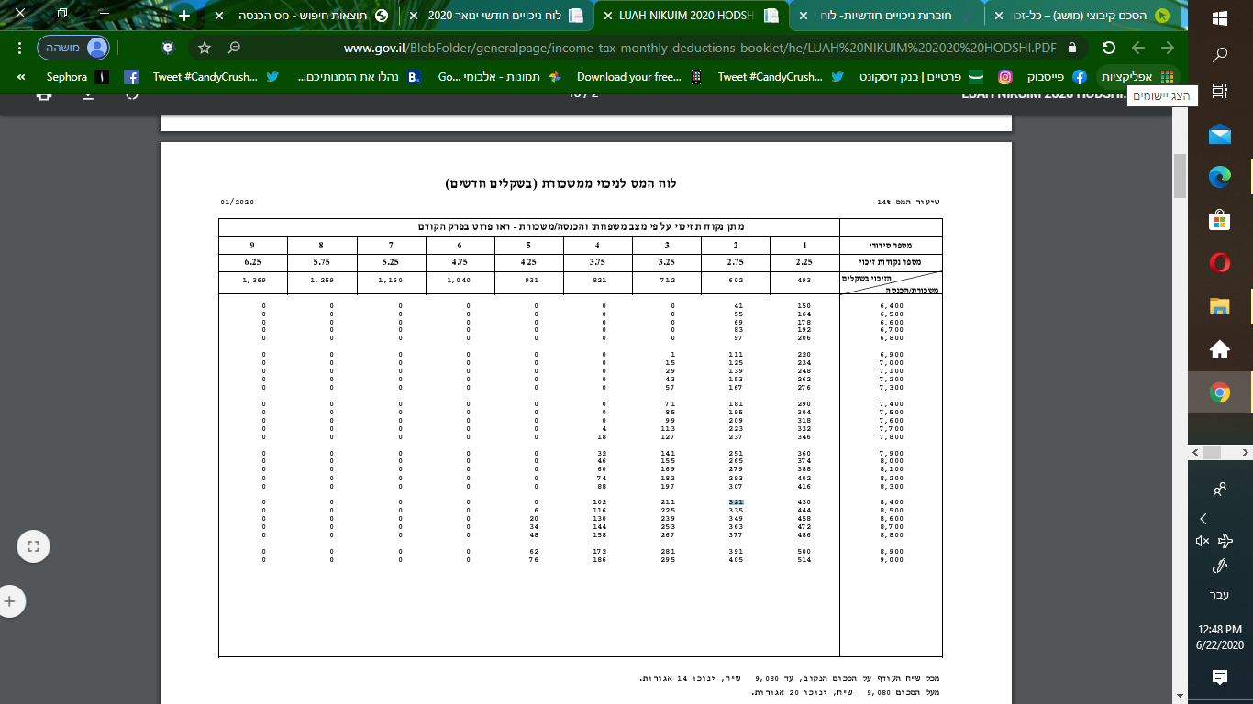
לוח לחישוב מס הכנסה לעובדת ירדן

Slide 25
חישוב מס הכנסה למשכורתה של ירדן לוי
מהסתכלות על הלוח ניתן לראות :
ירדן לוי רווקה השתכרה ברוטו 8,445
                מתוך הלוח עבור 8400 ₪ עליה לשלם 321 ₪ למס הכנסה
עבור 45 ₪ הנוספים עליה לשלם 14 אגורות עבור כל שקל עודף מהסכום הנקוב שהם 6.3 ₪
בסה"כ סכום הניכוי למס הכנסה הוא 327 ₪ (321+6)

Slide 26
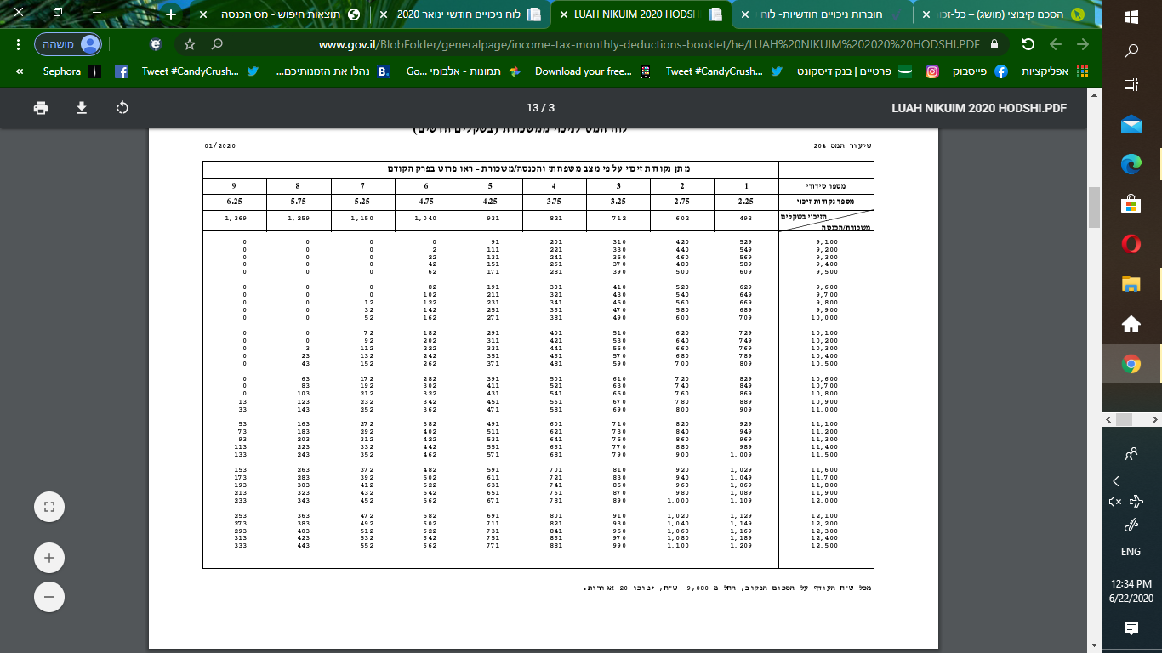
לוח לחישוב מס הכנסה לעובד הראל בן דוד

Slide 27
חישוב מס הכנסה למשכורתו של הראל בן דוד
מהסתכלות על הלוח ניתן לראות :
הראל בן דוד נשוי שלאשתו יש הכנסה משתכר ברוטו 9,676 ₪.
מתוך הלוח עבור 9600 ₪ עליו לשלם 629 ₪ למס הכנסה
עבור 76 ₪ הנוספים עליו לשלם 20 אגורות על כל שקל העודף מהסכום הנקוב שהם 15.2 ₪
בסה"כ סכום הניכוי למס הכנסה הוא 644 ₪ (629+15)

Slide 28
ביטוח לאומי וביטוח בריאות
ביטוח לאומי הוא מנגנון ממשלתי שנועד לגן על אזרחי המדינה במישור הכלכלי, ולאפשר רק לזכאים באמת לקבל תשלומי תמיכה במקרה הצורך. לדוגמא: קצבת זקנה קצבת נכות וכדומה.
רשימת הקצבאות מפורטת:
https://www.btl.gov.il/benefits/old_age/Conditions_of_eligibility/gilMezake/Pages/default.aspx
ביטוח בריאות הוא ביטוח המכסה הוצאות הקשורות לטיפול רפואי. המבוטח משלם סכום נמוך יחסית תמורת תשלום עבור הוצאות רפואיות בעת הצורך. ביטוח בריאות ממלכתי, שמאורגן על ידי המדינה ומוצע לכל האזרחים הוא אחד המרכיבים החשובים של מדינת רווחה
בן 18 ומעלה חייב על-פי החוק להיות מבוטח בביטוח הלאומי הכולל תשלום עבור דמי בטוח לאומי ועבור דמי ביטוח בריאות.

Slide 29
טבלה לחישוב דמי ביטוח לאומי וביטוח בריאות
 | מחלק השכר עד 60% מהשכר הממוצע (שיעור מופחת) 6,331 ש"ח |  |  | מחלק השכר שמעל 60% מהשער הממוצע ועד ההכנסה המרבית החיית בדמי ביטוח (שיעור מלא) – 44,020 ש"ח
 | מעסיק | עובד | סה"כ | מעסיק | עובד | סה"כ
דמי ביטוח לאומי | 3.55% | 0.4% | 3.95 | 7.6% | 7% | 14.6%
דמי ביטוח בריאות |  | 3.1% | 3.1% |  | 5% | 5%
סך הכל | 3.55% | 3.5% | 7.05% | 7.6% | 12% | 19.6%

Slide 30
דוגמא לחישוב בטוח לאומי וביטוח בריאות
מהעובדת ירדן לוי
8,445 שכר ברוטו
8445-6331=2114
253.68=12% *2114
221.58=3.5% *6331
221.58+253.68=475

Slide 31
דוגמא לחישוב בטוח לאומי וביטוח בריאות
מהעובד הראל בן דוד
משכורת ברוטו 9,676
9676-6331=3345
401.4=12% *3345
221.58=3.5% *6331
221.58+401.4=630

Slide 32
ביטוח פנסיוני
ביטוח פנסיוני פירושו סה"כ הדרכים שנועדו להבטיח לאדם העובד: שכיר או עצמאי, מענה בשלושה מצבים של פגיעה ביכולתו להתפרנס ולפרנס את משפחתו מעבודתו: נכות, זקנה ומוות.
החל משנת 2008 יש לבטח כל עובד בביטוח פנסיוני המתבצע באמצעות הפרשות, גם של העובד וגם של המעסיק, לביטוח הפנסיוני של העובד. בנוסף, המעסיק מחויב להפריש סכומים מסוימים לקרן פיצויי פיטורים של העובד.
העובד זכאי לבחור את סוג הביטוח הפנסיוני שבו הוא רוצה להיות מבוטח (קרן פנסיה, קופת גמל או ביטוח מנהלים).
העובד זכאי לבחור את הגוף הספציפי שאליו יופרשו הכספים ושבו ינוהל הביטוח הפנסיוני.
הפרשות החובה מחושבות על-פי הברוטו של שכר הבסיס של העובד (ללא שעות נוספות) או לפי השכר הממוצע במשק - לפי הנמוך מביניהם.

Slide 33
טבלה לחישוב דמי ביטוח פנסיוני
 | עובד | מעביד לרכיב תגמולים | מעביד לרכיב פיצויים
עד לתקרה של 10,551 ₪ השכר הממוצע במשק | 6% | 6.5% | 6%
סה"כ | 6% | 12.5%

Slide 34
דוגמא לחישוב בטוח פנסיוני
מהעובדת ירדן לוי
7797= 8445-648
468=6%*7797
דוגמא לחישוב בטוח פנסיוני
מהעובד הראל בן דוד
518=6%*8631
8631= 9676-1045

Slide 35
ניכויים עיקריים על פי הסכמי עבודה קיבוציים ואישיים
קרן השתלמות:
קרן השתלמות היא קופת גמל שנועדה תחילה לשכירים, וכעבור שנים נפתחה גם לעצמאיים ולחברי קיבוצים ומושבים שיתופים, שנועדה במקור לשמש את העובדים למימון השתלמויות כגון כנסים מקצועיים ולימודי המשך, אולם כיום משמשת על פי רוב כאפיק חיסכון כללי לטווח בינוני – האפיק היחיד שלא לטווח ארוך. עובד שימשוך את הכספים שהצטברו בקרן במועדים המפורטים בעמוד זה, יהיה פטור מתשלום מס הכנסה עליהם ועל הרווחים שצברו
שיעור הקרן השתלמות משתנה מהסכם להסכם:
לדוגמא: ארגון המורים קבע כי העובדים ישלמו 4.2% והמעסיק 8.4%
ברשויות המקומיות נקבע כי העובדים ישלןמו 2.5% והמעביד 7.5%

Slide 36
דוגמא לחישוב קרן השתלמות מהעובדת ירדן לוי
יש לנכות מהעובד 2.5% מהשכר ברוטו לקרן השתלמות.
יש לנכות מהמעביד ו7.5% מהשכר ברוטו לקרן השתלמות
211=2.5%*8445
דוגמא לחישוב קרן השתלמות מהעובד הראל בן דוד
242=2.5% * 9,676

Slide 37
דמי חבר בארגונים מקצועיים
בכל ארגון נקבע סכום בעבור דמי חברות בארגון - לדוגמא דמי חבר בקרב חברי ארגון המורים הוא בסך 58 ש"ח
בכל מוסד נקבע סכום בעבור דמי וועד לדוגמא: דמי וועד מורים באורט מוצקין היא בסך 35 ₪ לחודש
לדוגמא: העובדת ירדן והעובד הראל שלמו כל אחד דמי חבר בסך 30 ₪.
סה"כ ניכויים – סכום כל הניכויים שנוכו מהעובד על פי חוק או על פי הסכמי קיבוציים.
שכר נטו - השכר שאותו יקבל העובד בפועל לאחר הפחתת הניכויים מהשכר ברוטו.

Slide 38
שם העובדת | ירדן לוי
מצב משפחתי | רווקה
התקופה | מאי 2020
 | ימים | שעות ביום | לפי | שקלים
שכר משולב | 25 | 8 | 36 | 7,200
שעות נוספות לפי 150% |  | 12 | 54 | 648
החזר נסיעות |  |  |  | 243
טלפון |  |  |  | 34
תוספת מקצועית |  |  |  | 320
סה"כ ברוטו |  |  |  | 8445
ניכויים מהעובד:
מס הכנסה
ביטוח לאומי+מס בריאות
ביטוח פנסיוני
קרן השתלמות
דמי חבר
סה"כ ניכויים
שכר נטו
מקדמה
נטו לתשלום בבנק
327
475
468
211
30
1,511
6,934

Slide 39
ניכויים על פי בקשת העובד
חוב- במהלך יחסי עבודה ניתן לנכות חוב משכרו של העובד רק אם קיימת התחייבות בכתב מהעובד למעסיק ובתנאי שהסכום שינוכה משכר העובד על חשבון החוב לא יהיה גבוה מרבע מהשכר (למשל בגין הלוואה, ניכוי בסכום שאינו יותר מרבע משכר העבודה). בסיום יחסי העבודה, רשאי המעסיק לנכות משכרו האחרון של העובד כל יתרה של חובה שהעובד חייב לו. על פי הפסיקה, הכוונה לחוב אשר אינו שנוי במחלוקת (היעדר המחלוקת נוגעת הן לעצם החוב והן לגובהו).
מקדמות שניתנו לעובד על חשבון שכרו,בתנאי שהמקדמות אינן עולות על שכר עבודה בעד 3 חדשים. אם המקדמות עולות על שכר עבודה ל- 3 חדשים, ניתן לנכות את המקדמות בתנאי שהעובד נתן את הסכמתו לכך בכתב והסכום שינוכה לא יהיה גבוהה מרבע מהשכר.
ניכוי זה יקטין את הסכום שיועבר לבנק, כלומר השכר שישולם לבנק יהיה הפחתת המקדמה מהתשלום נטו

Slide 40
המשך תרגיל לדוגמא ירדן לוי
שם העובדת | ירדן לוי
מצב משפחתי | רווקה
התקופה | מאי 2020
 | ימים | שעות ביום | לפי | שקלים
שכר משולב | 25 | 8 | 36 | 7,200
שעות נוספות לפי 150% |  | 12 | 54 | 648
החזר נסיעות |  |  |  | 243
טלפון |  |  |  | 34
תוספת מקצועית |  |  |  | 320
סה"כ ברוטו |  |  |  | 8445
ניכויים מהעובד:
מס הכנסה |  |  | 327
ביטוח לאומי+מס בריאות |  |  | 475
ביטוח פנסיוני |  |  | 468
קרן השתלמות |  |  | 211
דמי חבר |  |  | 30
סה"כ ניכויים |  |  |  | 1511
שכר נטו |  |  |  | 6934
מקדמה
נטו לתשלום בבנק
יש לנכות מירדן לוי מקדמה בסך 800 ש"ח
800
6134

Slide 41
שם העובדת | הראל בן דוד
מצב משפחתי | נשוי + אשה עובדת
התקופה | מאי 2020
 | ימים | שעות ביום | לפי | שקלים
שכר משולב |  | 172 | 38 | 6,536
שעות נוספות לפי 125% |  | 22 | 47.5 | 1,045
החזר אחזקת רכב |  |  |  | 1,180
טלפון |  |  |  | 45
מענק מכירות |  |  |  | 870
סה"כ ברוטו |  |  |  | 9,676
ניכויים מהעובד:
מס הכנסה
ביטוח לאומי+מס בריאות
ביטוח פנסיוני
קרן השתלמות
דמי חבר
סה"כ ניכויים
שכר נטו
מקדמה
נטו לתשלום בבנק
644
630
518
242
30
2,064
7,612
7,612

Slide 42

שימוש ביצירות מוגנות בזכויות יוצרים ואיתור בעלי זכויות
השימוש ביצירות במהלך שידור זה נעשה לפי סעיף 27א לחוק זכות יוצרים, תשס"ח-2007. אם הינך בעל הזכויות באחת היצירות, באפשרותך לבקש מאיתנו לחדול מהשימוש ביצירה, זאת באמצעות פנייה לדוא"ל rights@education.gov.il

